Slide 1
КАК СОЗДАВАЛИСЬ ПЕРВЫЕ УЧЕБНЫЕ КНИГИ ДЛЯ ДЕТЕЙ НА РУСИ?
2014

Slide 2
КНЯЗЬ ВЛАДИМИР СВЯТОСЛАВОВИЧ
КНЯЗЬ
ЯРОСЛАВ МУДРЫЙ
Князья Владимир и Ярослав создавали школы, где кроме чтения, письма и пения, преподавались также философия, риторика и грамматика, а также греческий язык, давались сведения по истории, географии, естествознанию.

Slide 3
«Книги, как глубина морская, окунувшись в них, мы находим драгоценные жемчужины».
Архангельское Евангелие 1059 г. Одна из самых ранних рукописных книг Древней Руси.

Slide 4
А. Аз словом сим молюся Богу: Б. Боже всеа твори зижитилю В. Видимыа и не видимыа! Г. Господня Духа посли живущаго, Д. Да вдохнет в сердце мое слово, Е. Еже будет на оуспех всем, Ж. Живущим в заповедех творих.
Самые первые азбуки, древние пособия для овладения грамотой не сохранились. Известно лишь, что обучение детей грамоте начиналось с заучивания наизусть всего алфавита, затем переходили к чтению (складыванию) слогов и только потом приступали к чтению текста.

Slide 5
ПЕРВЫЕ РУССКИЕ БУКВАРИ

Slide 6
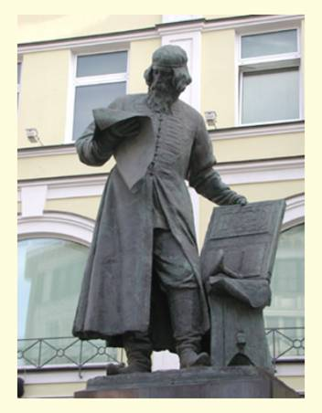
БУКВАРЬ ИВАНА ФЁДОРОВА
Иван Фёдоров призывал воспитывать детей «в милости, в благоразумии, в кротости, в долготерпении».

Slide 7
БУКВАРЬ ВАСИЛИЯ БУРЦОВА
В этом букваре выдержано требование последовательности в овладении грамотой: буквы—слоги—слова—связный текст.

Slide 8
БУКВАРЬ КАРИОНА ИСТОМИНА
Это была первая иллюстрированная книга для обучения детей. Детям она была доступна, понятна, интересна.

Slide 9
Под таким заглавием выходили рукописные сборники, состоящие из коротких статей учебного, энциклопедического и нравственного характера.
АЗБУКОВНИКИ

